Slide 1
Animals
De Chloé et Lucie

Slide 2
sommaire
A fox
A dog
A cat
A horse
A guinea pig
A mouse
A cheetah
A monkey
A rabbit
A polar bear
A snake
A shark
A tiger

Slide 3
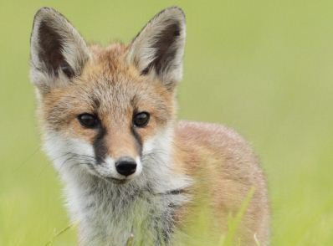
A Fox
Un renard

Slide 4
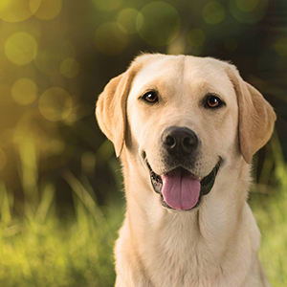
A dog
Un chien

Slide 5
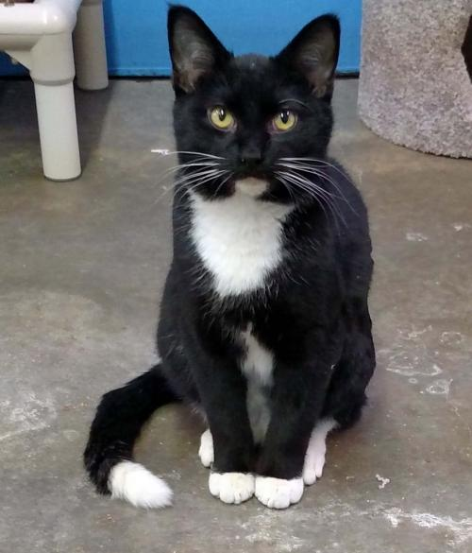
A cat
Un chat

Slide 6
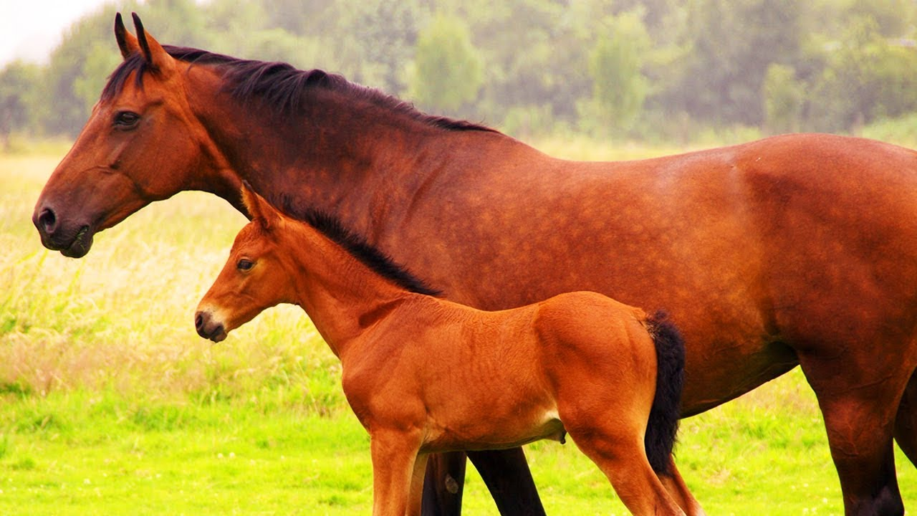
A horse
Un cheval

Slide 7
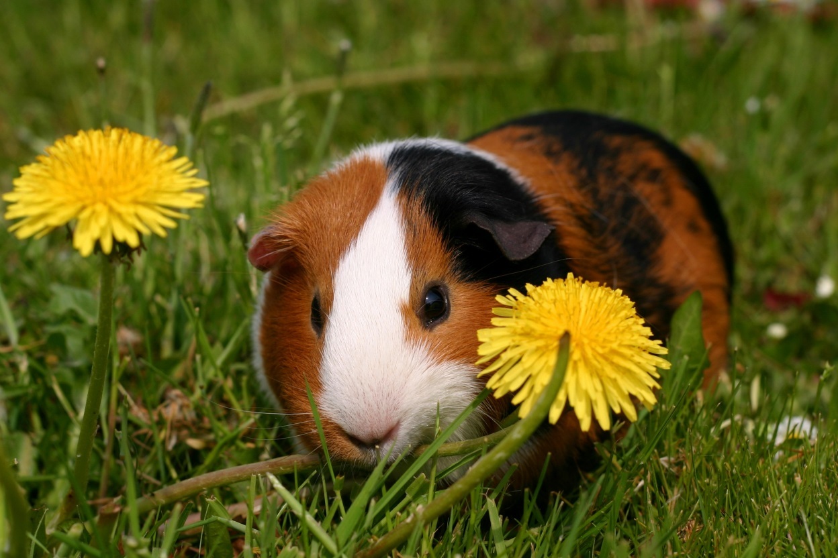
A guinea pig
Un cochon d’inde

Slide 8
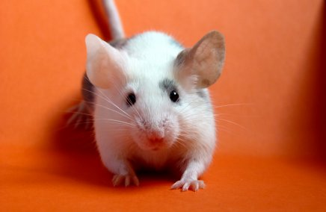
A mouse
Une souris

Slide 9
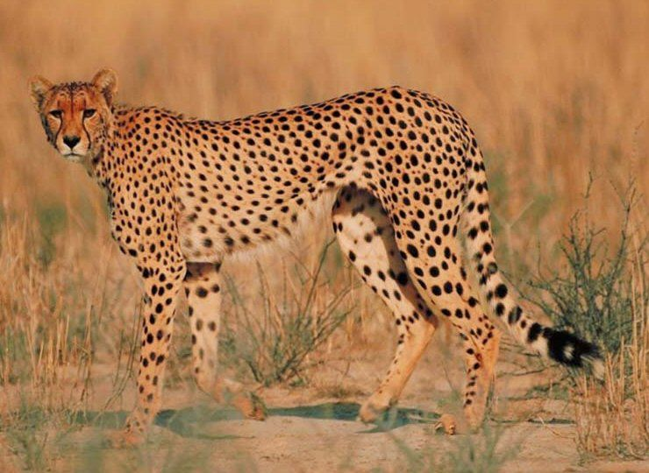
A cheetah
Un guépard

Slide 10
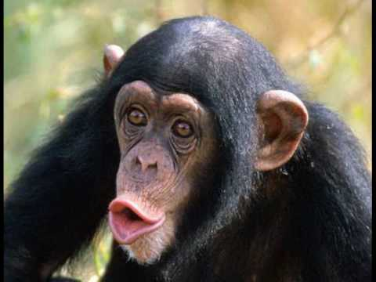
a monkey
UN SINGE

Slide 11
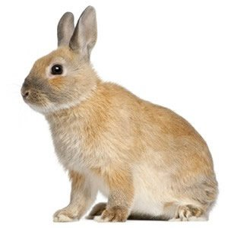
A rabbit
Un lapin

Slide 12
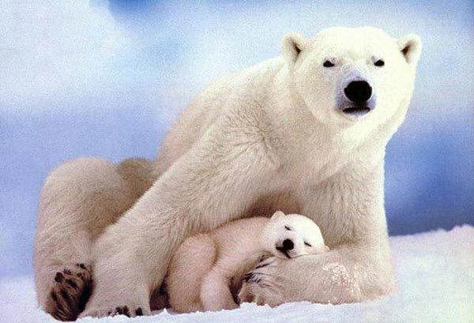
A polar bear
Un ours polaire

Slide 13
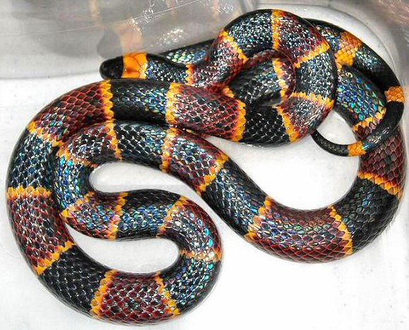
A snake
Un serpent

Slide 14
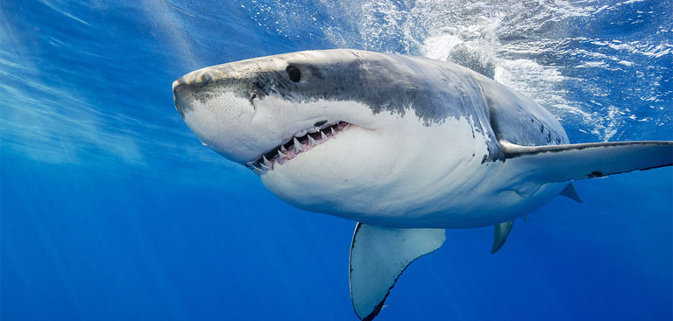
a shark
Un requin

Slide 15
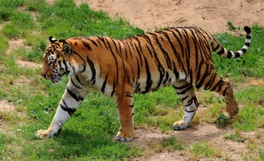
a tiger
Un tigre

